Slide 1
Modul Tipps und Tricks Excel V0 Reinold Haas

Slide 2
Inhalte:
Tabellenblatt (verschieben, kopieren, Farbe, Blattname, Schnelles auswählen)
Gruppenmodus im Blattregister
Mehrere Mappen gleichzeitig öffnen
Verknüpfen Feldern, Tabellen & Mappen Anzeige der verknüpften Dateien

Slide 3
Tabellenblatt Register (Neues Blatt, verschieben, kopieren, Farbe, Blattname, Schnelles auswählen)
Neue Blätter werden mittels dem Button: eingefügt. Anzahl Blätter ist nicht limitiert, der Arbeitsspeicher begrenzt die Anzahl.
Tabellenblätter verschieben: bei gedrückter, linker Maustaste auf eine andere Position verschieben oder Klick rechte Maustaste und Auswahl verschieben oder kopieren. Damit kann das Blatt auch in eine andere oder neue Mappe kopiert oder verschoben werden.
Tabellenblätter Kopieren: bei gedrückter, linker Maustaste und gedrückter Taste STRG auf eine gewünschte Position ziehen und dann zuerst die linke Maustaste loslassen danach die Taste STRG
Registerblatt in Farbe: Klick rechte Maustaste auf ein Blattname und dann die Auswahl Farbe.
Blattnamen ändern: Doppelklick auf den Blattnamen und den gewünschten Namen schreiben. Regeln für Blattnamen: Der Blattname ist innerhalb der Mappe eindeutig und die Anzahl Zeichen beträgt 31. Ein paar Sonderzeichen können nicht genutzt werden.
Schnelles Auswählen der Blätter: Auf Steuerelement (sh. roter Pfeil im Bild) klick rechte Maustaste und auswählen.

Slide 4
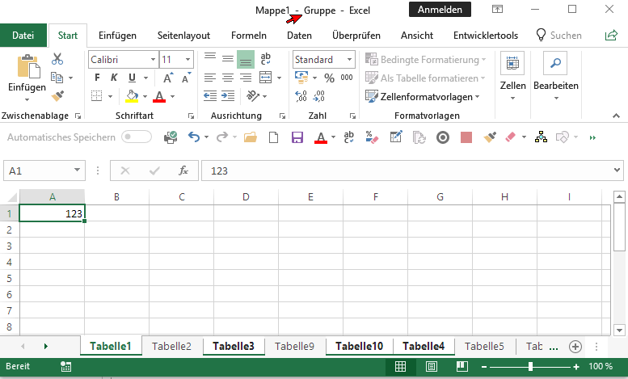
Tabellenblatt Register (selektives Markieren, Gruppier-Modus)
Selektives markieren der Tabellenblätter mit Hilfe der linken Maustaste und der Taste Strg können Sie die Tabellenblätter einzeln markieren um z.Bsp. die ausgewählten Blätter gemeinsam zu drucken. Die automatische Seitennummerierung (Kopfzeile) erfolgt dann Blattübergreifend in der Reihenfolge wie Sie die Blätter markiert haben.
Gruppier-Modus ACHTUNG: mit dieser Funktion werden die Tabellenblätter gruppiert und bedeutet, wenn auf einem Feld eine Änderung vorgenommen wird, wird es auch in den mitmarkierten Blättern ohne nachfragen geändert! In der Titelzeile erscheint das Wort Gruppe. Um den Gruppier-Modus zu beenden, Klicken Sie auf ein nicht gruppiertes Blatt oder Klick rechte Maustaste auf ein Blatt und wählen dann aus Gruppierung aufheben

Slide 5
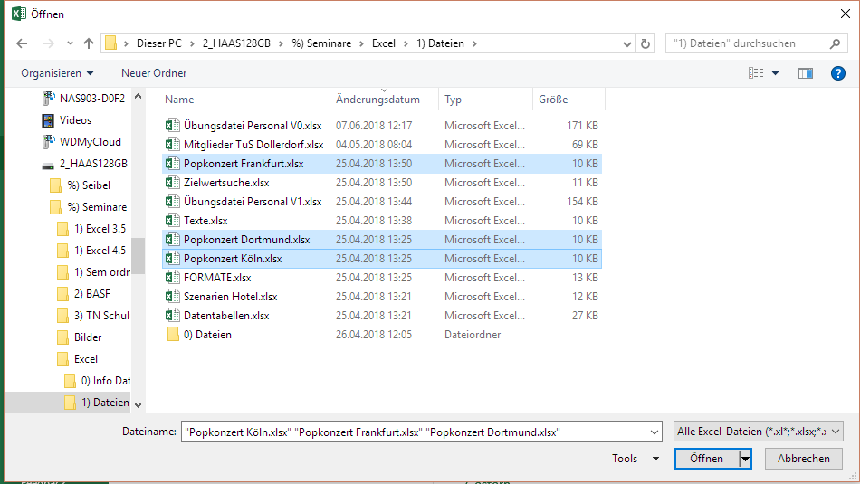
Mehrere Mappen öffnen
Mappen öffnen Im Öffnen-Dialog Excel oder auch im Windows Explorer können mehrere Mappen gleichzeitig geöffnet werden. Dazu wählen Sie die gewünschten Mappen mit Taste Strg oder zusammenhängende Bereiche mit Shift Taste aus und wählen dann öffnen. Im Windows Explorer mit rechte Maustaste auf eine markierte Datei die Auswahl öffnen bestätigen.

Slide 6
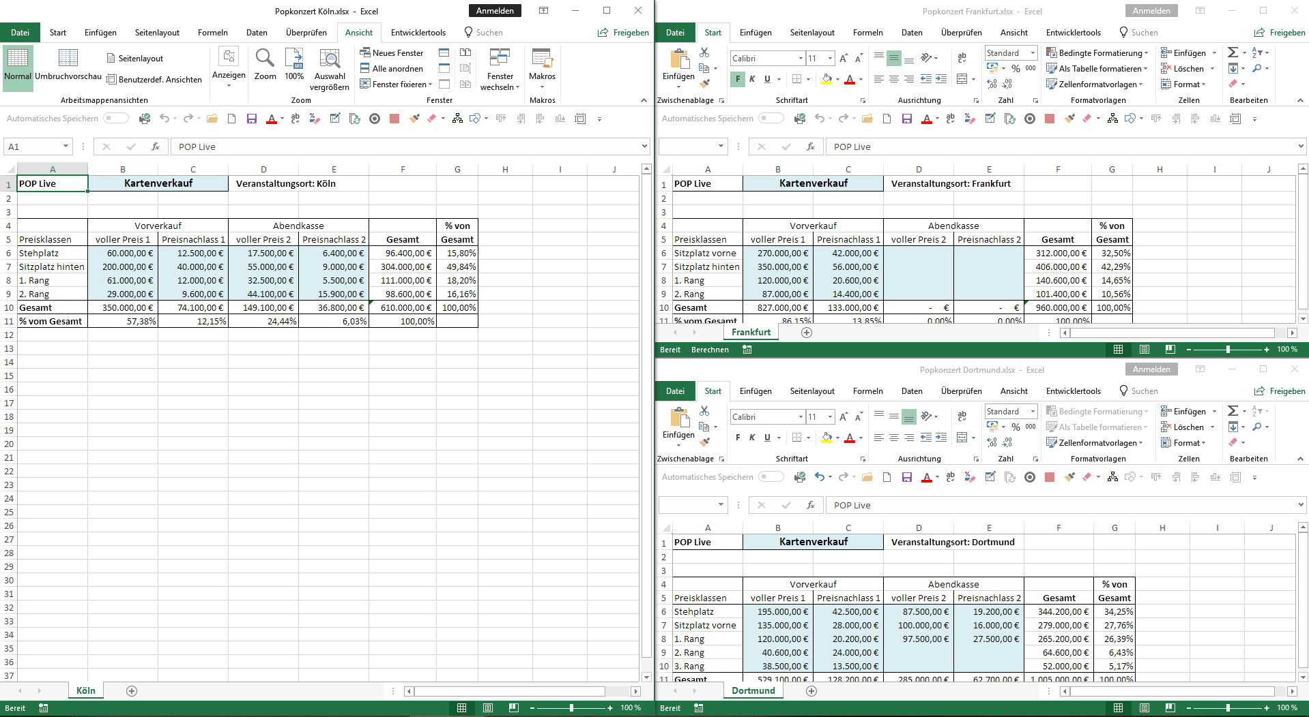
Mehrere Mappen anzeigen
Um mehrere geöffnete Mappen gemeinsam zu sehen, finden Sie unter Register Ansicht passende Auswahlmöglichkeiten:
Fenster wechseln: darüber können Sie zwischen den geöffneten Mappen wechseln
Alle Anordnen: damit können Sie alle geöffneten Mappen unter dem Excel Anwendung gemeinsam sehen.
Ein Fenster maximieren, minimieren oder schließen: mittels Fenstertechnik

Slide 7
Verknüpfungen
Sie können Verknüpfungen auf Felder im selben Blatt oder auf ein anderes Blatt oder auf eine andere Mappe erstellen. Mit diesen Verknüpfungen können Sie auch rechnen. Der Vorteil besteht darin, dass Sie nur einmal die Originaldaten haben und an den gewünschten Stellen immer auf diese Daten zurückgreifen. Ein weiterer Vorteil ist die Änderung der Originaldaten, Sie müssen die Daten nur einmal ändern und in den verknüpften Felder wird sofort der geänderte Wert angezeigt. Diese Technik nennt man: Vermeidung von redundanten Daten
Verknüpfen im selben Blatt (z.B. auf das Feld A1): Auf ein beliebiges Feld stellen und dann die Formel: =A1 eintragen. Auf diesem Feld wird dann immer der Inhalt des Feldes a1 angezeigt. Sie können sogar mit diesem Feld rechnen.
Verknüpfen auf ein Feld eines in der gleichen Mappe: (z.B. Blatt Tabelle1, Feld B3) Sie stellen sich auf das gewünschte Feld des anderen Blattes in welchem Sie den Inhalt aus der besagten Tabelle sehen wollen: Wie bei der normalen Verknüpfung schreiben Sie: = und wechseln dann mit der linken Maustaste auf das Blatt Tabelle1 und wählen das Feld B3 per klick aus und bestätigen danach mit der Taste Enter(Return). In ihrem Feld wird dann angezeigt =Tabelle1!B3.
Verknüpfen auf ein Feld in ein Blatt einer anderen Mappe: (z.B. Mappe Muster.xls Blatt Tabelle12, Feld B9): Die andere Mappe muss geöffnet sein!!! Sie stellen Sich auf das Feld in welchem Ihre Verknüpfung eingetragen werden soll und schreiben dann wieder: = und wechseln dann mit der linken Maustaste entweder über Register Ansicht / Fenster wechseln in die geöffnete Mappe und wählen dort das Blatt und das Feld per klick aus. Anstelle des Registers Ansicht können Sie auch über die Taskleiste in die andere Mappe wechseln. In dem Feld erscheint dann: =‘[Muster.xlsx]!Tabelle12‘!$B$9 Wenn Sie diese Mappe schließen, wird auf diesem Feld zusätzlich auch der komplette Speicherpfad angezeigt.

Slide 8
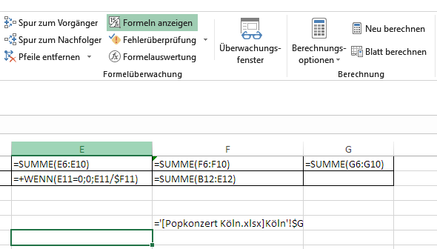
Verknüpfungen, Anzeige verknüpfter Felder
Wenn Sie in Ihrer Mappe anstelle der Feldinhalte die verknüpfte Adresszeile sehen möchten, finden Sie unter dem Register Formeln / Formelüberwachung den Schalter Formel anzeigen. Damit können Sie zum einen die Berechnungsformeln auf den Feldern als auch Ihre verknüpften Adressen erkennen.

